Slide 1

Relations entre Ados
4ème
Bien vivre la et avec la différence

Slide 2

2014
Temps fort pour tous-tes les élèves de 6e, 5e et 3e autour du harcèlement de 8h30 à 9h30 animé par les équipes pédagogiques.
Journée dédiée aux 4e, multiples ateliers (8h30 – 16h) :
- Des mots et des Maux, équipe pédagogique
- Le bon usage des nouvelles technologies (cyber harcèlement) par M. Henno journaliste et auteur, spécialiste d'Internet et des nouveaux outils de communication
- Gendarmes de Ouistreham rappels aux lois
- Ligue des droits de l’Homme
- SOS homophobie différences et discriminations
- Maison des diversités

Slide 3
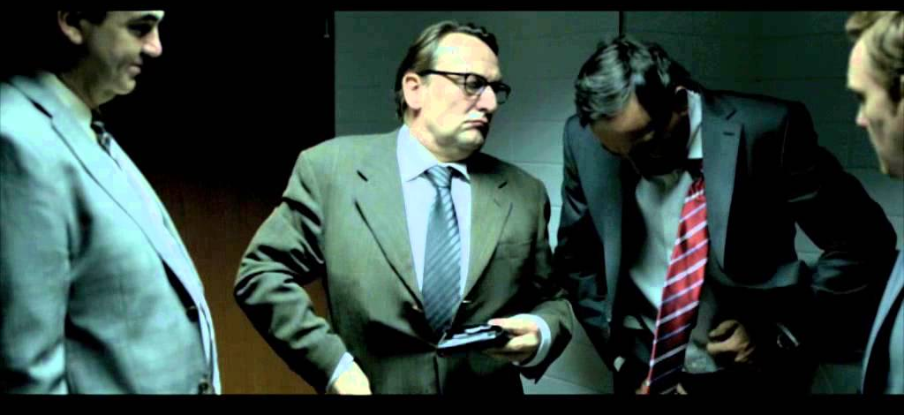
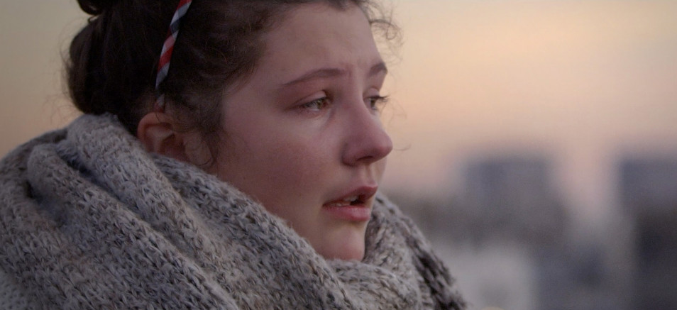

Une journée au travail
La petite Emilie - Keen’V
Spot choc : harcèlement à l’école – France 5
Google vidéo : « une journée au travail homme harcelé par ses collègues »
Exemples de vidéos
Les rumeurs / les claques / les injures

Slide 4
ATELIER : Des Mots et des Maux… 2h00
Thème : les insultes, catégorisation d’élève ou de groupes d’élèves vis-à-vis d’une différence…
Objectifs :
définir ou redéfinir ce que les élèves mettent « derrière les mots », nature du propos
se mettre à la place de… ressenti… prise de conscience de l’impact des mots
Modalités : groupe de 20 élèves / 4-5 groupes de 5-4 élèves
Matériel : post-it / feuilles / feutres
Supports : extraits vidéos / textes rappel à la loi / témoignages / définitions des termes (leur nature, ex : insulte, insulte sexiste, blasphème, diffamatoire, dégradant…)

Slide 5
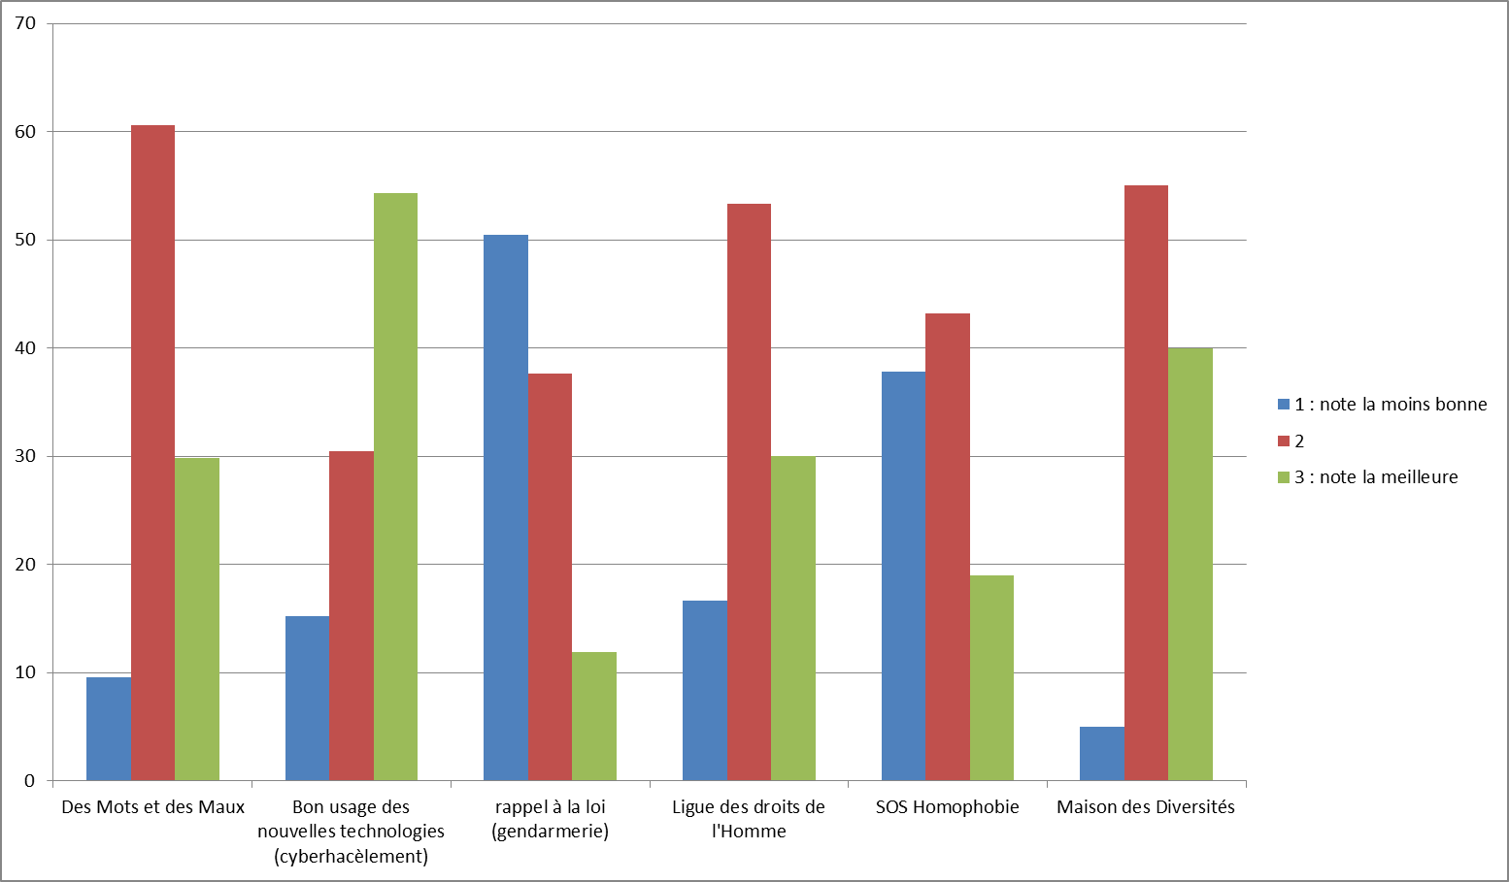
Bilan de la journée d’avril 2014
A la question « Pour chacun de ces ateliers, peux-tu attribuer une « note » :
1 la moins bonne, 3 la meilleure, les élèves répondent :
4ème

Slide 6
2015
Temps fort pour tous-tes les élèves de 6e, 5e et 3e autour du harcèlement de 8h30 à 9h30 animé par les équipes pédagogiques.
Journée dédiée aux 4e, 4 ateliers (8h50 – 17h) :
« Des mots et des Maux », équipe pédagogique
CREAI (centre régional d’études et d’actions pour l’insertion) : les dynamiques du harcèlement en milieu scolaire
Gendarmerie de Ouistreham : intervention sur le cyberharcèlement (droits et dérives d’internet) + rappel à la loi
- « Les souffre-douleurs » témoignages vidéos, équipe pédagogique

Slide 7
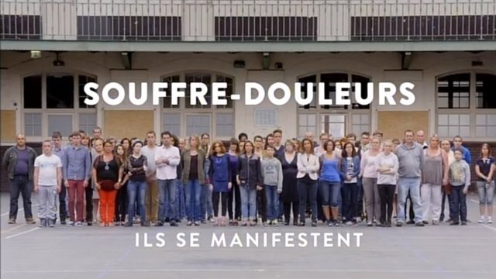
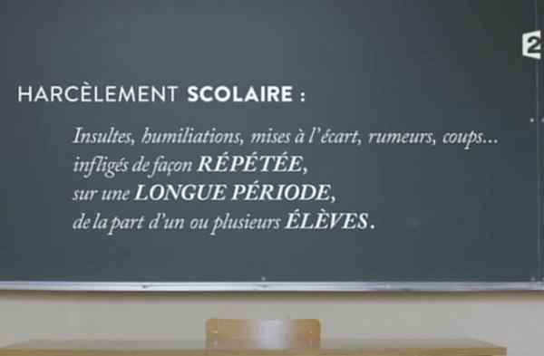
Émission Infra-rouge
France 2
Disponible sur youtube

Slide 8
Bilan de la journée de mars 2015
A la question « Pour chacun de ces ateliers, peux-tu attribuer une « note » :
1 la moins bonne, 3 la meilleure, les élèves répondent :
À revoir

Slide 9
2016
Temps fort pour tous-tes les élèves de 6e, 5e et 3e autour du harcèlement de 8h30 à 9h30 animé par les équipes pédagogiques.
Journée dédiée aux 4e, 4 ateliers (8h30– 16h) :
« Des mots et des Maux », équipe pédagogique
Association Génération Numérique : intervention sur le cyberharcèlement (droits et dérives d’internet) + rappel à la loi
- « Les souffre-douleurs » témoignages vidéos, équipe pédagogique

Slide 10
Bilan de la journée de mars 2016
A la question « Pour chacun de ces ateliers, peux-tu attribuer une « note » : 1 la moins bonne, 3 la meilleure, les élèves répondent :

Slide 11
sylvie.debled@ac-normandie.fr
patricia.lassus@ac-normandie.fr
stephanie.legallais@ac-normandie.fr

